Slide 1
2D GAME PROGRAMMING #02
Term Project 2차 발표
게임공학과 2017180038 전종우

Slide 2
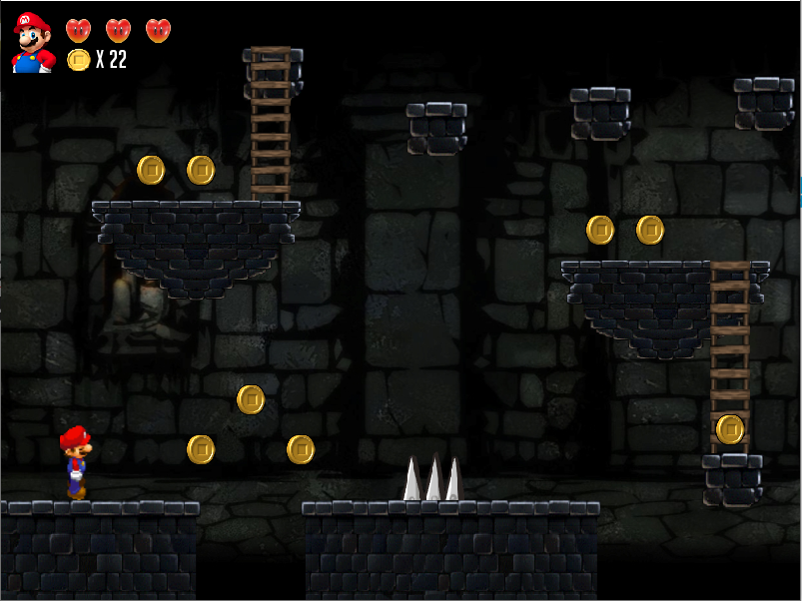
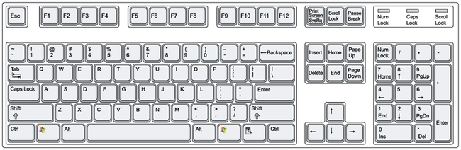
게임 소개
MARIO ESCAPE
<조작키>
방향키 – 이동
스페이스 바 - 점프
기존 마리오 게임을 변형하여 목표지점에 도착하면 클리어 하는 것이 아닌
필드 위에 존재하는 모든 코인을 획득하여 탈출하는 게임입니다.

Slide 3
현재까지의
진행상황
목표로 설정한 스테이트 | 구현 여부 / 진행률(%)
로고 스테이트 | Y / 100
타이틀 스테이트 | Y / 100
게임 스테이트1 | Y / 100
게임 스테이트2 | Y / 100
게임 스테이트3 | Y / 100
게임 스테이트4 | Y / 100
히든 스테이트 | ~ING / 10
엔딩 스테이트 | N / 0

Slide 4
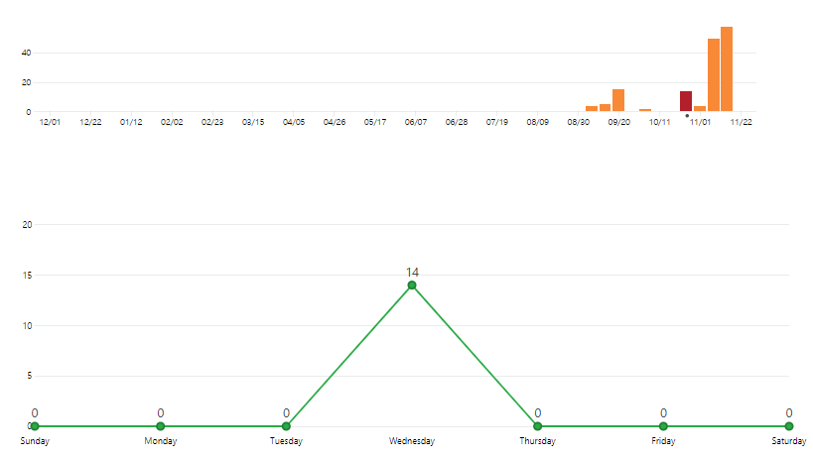
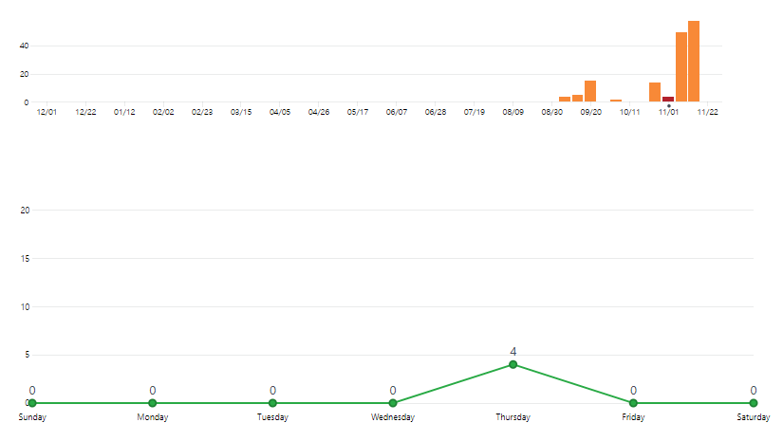
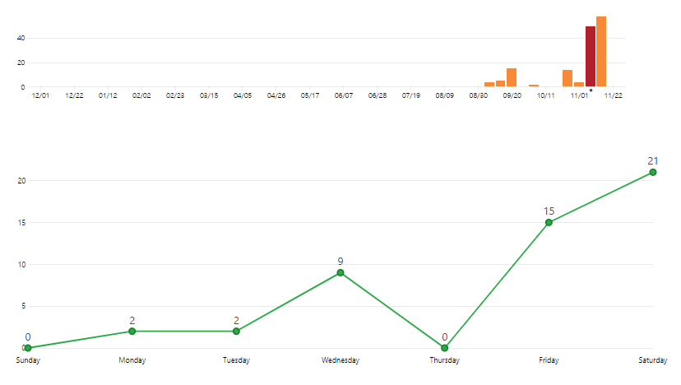
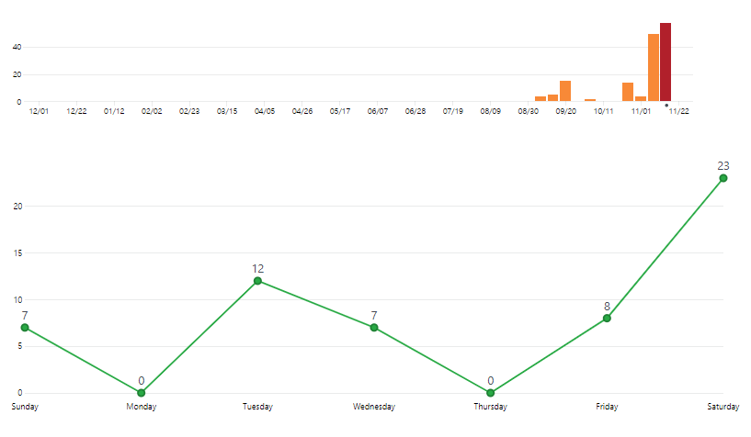
Git commits
▼ github insights
▼ 주차 별 Commit 수
주차 | Commit counts
1주차 (10.11 ~ 10.17) | 0
2주차 (10.18 ~ 10.24) | 0
3주차 (10.25 ~ 10.31) | 14
4주차 (11.01 ~ 11.07) | 4
5주차 (11.08 ~ 11.14) | 49
6주차 (11.15 ~ 11.21) | 57
TOTAL | 124
▲ 3주차
▲ 4주차
▲ 5주차
▲ 6주차

Slide 5
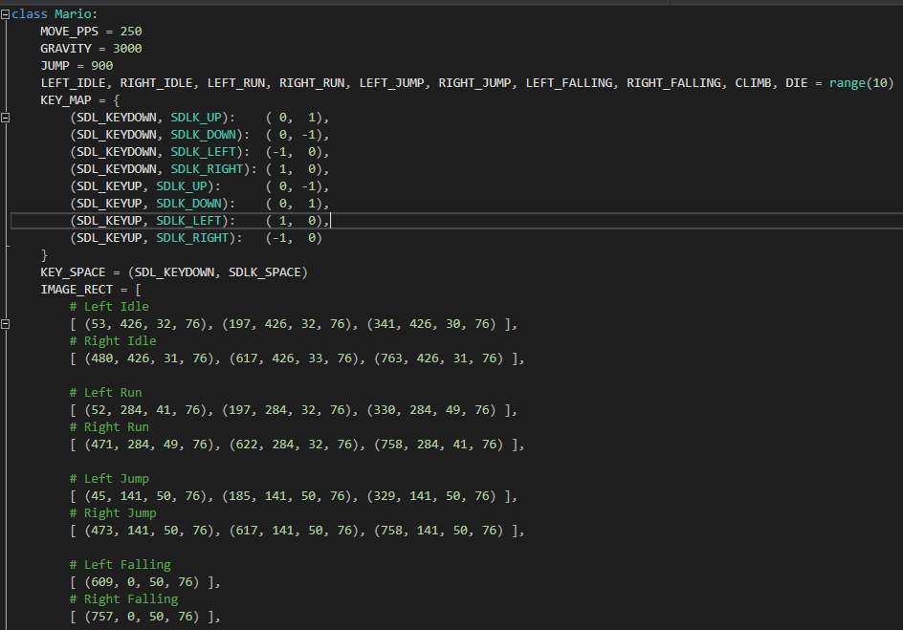
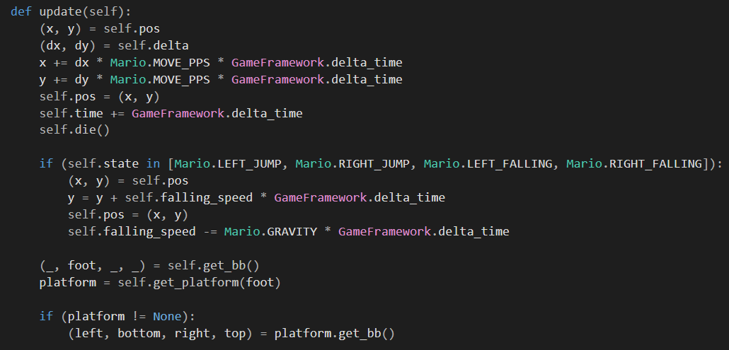
MAIN GAME
STATE의 구성
마리오의 IMAGE_RECT와 STATE는 클래스 변수로 설정되어 있다.
매번 UPDATE에서 발 밑의 플랫폼을 검사하여 FALLING을 체크하고
JUMP나 DIE등 멤버함수를 통해 스테이트를 변경한다.
1. Mario

Slide 6

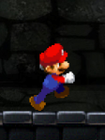
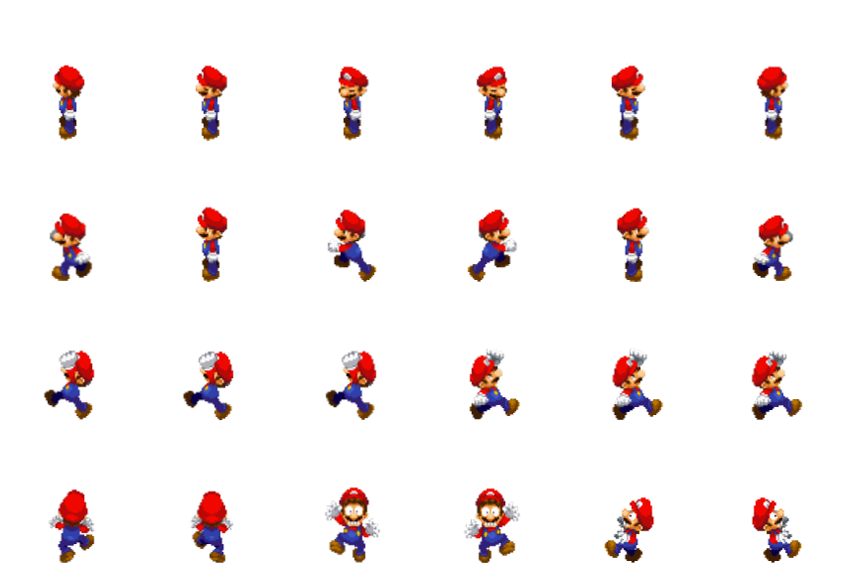
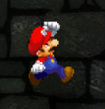
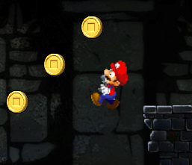
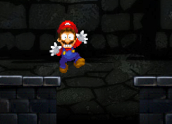
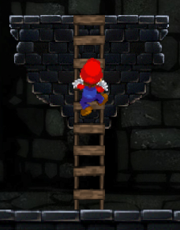
MAIN GAME
STATE의 구성
◀ IDLE STATE
키보드 명령이 없을 때
이 동작을 수행한다.
◀ run STATE
좌, 우 방향키를 입력하면 이 동작을 수행한다.
1. Mario
◀ Jump STATE
스페이스바를 입력하면
이 동작을 수행한다.
◀ FALLING STATE
스페이스바를 입력하면
이 동작을 수행한다.
◀ CLIMB STATE
사다리와 충돌 중에
상, 하 방향키를
입력하면 이 동작을
수행한다.
▲ 그림구성
▲ DIE STATE
최하단 플랫폼보다
밑으로 내려가게 되어 Y좌표가 -H가 되면 이 동작을 수행한다.

Slide 7
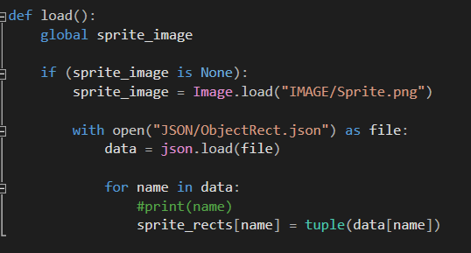
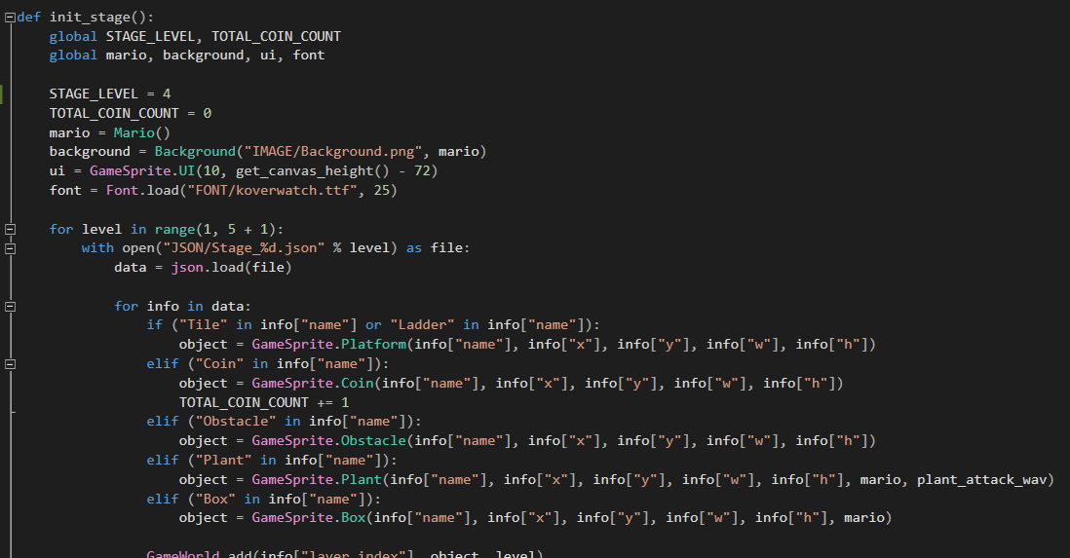
MAIN GAME
STATE의 구성
Game_state의 enter함수에서 init_stage함수를 호출하여 각 스테이지별로 game_world에 있는 stage_object 리스트로 저장시킨다.
이 때, name을 활용하여 각각의 클래스로 만든다.
2. sprite
Sprite.py의 load함수를 호출하여 이미지를 로드하고 json으로 저장해둔 이미지의 좌표를 sprite_rect라는
디렉토리에 넣는다.

Slide 8
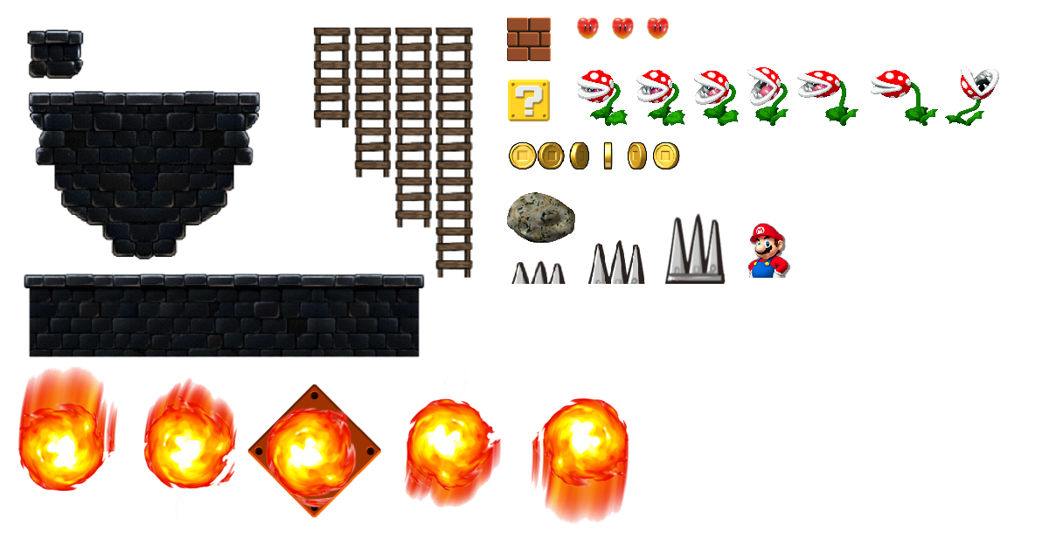

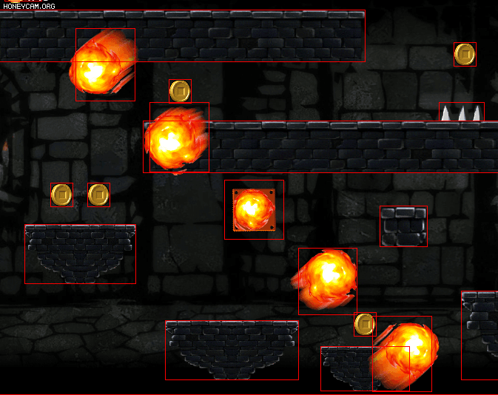

MAIN GAME
STATE의 구성
tile
Platform class
고정되어 있으며
마리오의 update에서 지속적으로 충돌 체크를 하며 발판 역할을 한다.
Ladder
PlatfORm class
고정되어 있으며
마리오의 DELTA_UPDATE에서 충돌 체크를 하며 키보드의 상, 하 키가 눌렸을 때 올라가거나 내려갈 수 있다.
2. sprite
COIN
COIN CLASS
위치는 고정되어 있으며
애니메이션을 수행한다.
마리오와 충돌 시 남은 코인수를 1깎고
Remove된다.
Firebar
Obstacle_class
COMPOSIT_DRAW를 사용하여
자전시키고 POS를 삼각함수를
이용하여 공전시켜 바운딩박스는 유지하되 회전을 구현하였다.
마리오와 충돌 시 마리오의
생명을 깎고 스테이트 1로 보낸다.
▲ 그림구성
Obstacle_spike
Obstacle class
위치는 고정되어 있지만 애니메이션을 수행하며 높이가 가변적으로 변한다.
마리오와 충돌 시 마리오의 생명을 깎고 스테이트 1로 보낸다.
위의 스프라이트 이미지를 사용하는 객체들은 모두 Sprite.py에 Class가 존재한다.
Class에는 Platform, Coin, Obstacle, Plant, Box, UI 등이 있다.
모든 객체들은 objectrect.json에 이미지 좌표가 저장되어 있으며,
Stage.JSON으로 각 stage에 생성된다.

Slide 9
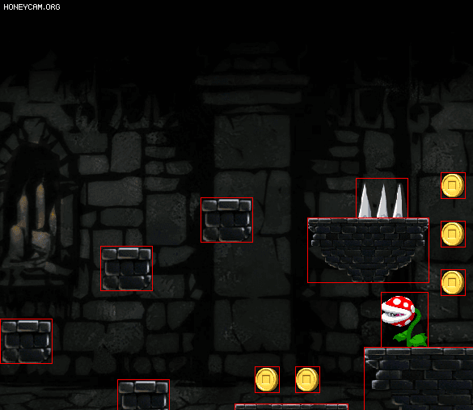
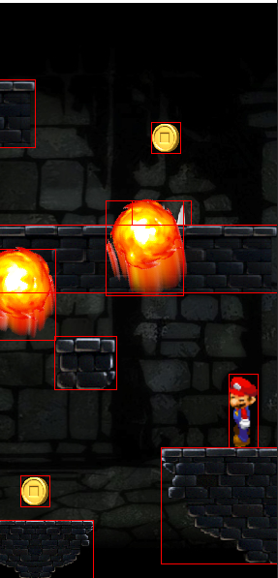
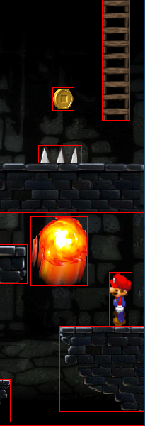
MAIN GAME
STATE의 구성
plant
Plant class
고정되어 있으며, 애니메이션을 수행하여
가로길이가 가변적으로 변한다.
일정시간마다 마리오가 있는 곳에 바위를 떨어뜨리는 공격을 수행한다. 이 공격을 맞게되면 생명을 깎고 스테이트 1로 보낸다.
만약 PLANT가 이 공격을 맞으면 죽는 애니메이션을 수행하고 REMOVE된다.
2. sprite
stone
obstacle class
PLANT가 공격을 수행할 때 X좌표는 마리오의 위치를 클래스의 인자로 넘겨받고 Y좌표는 GET_CANVAS_HEIGHT보다 H//2 만큼 높은 곳에서 생성되어 아래로 떨어지고
화면에서 사라지면 REMOVE된다.
▲ 그림구성
Random box
box class
고정되어 있으며, 마리오와 충돌 시 마리오가 이동하는 방향으로 같이 움직인다.
PLANT가 떨어뜨리는 바위와 충돌 시 히든 스테이트로 진입할 수 있는 사다리가 STAGE3에 생성된다.
위의 스프라이트 이미지를 사용하는 객체들은 모두 Sprite.py에 Class가 존재한다.
Class에는 Platform, Coin, Obstacle, Plant, Box, UI 등이 있다.
모든 객체들은 objectrect.json에 이미지 좌표가 저장되어 있으며,
Stage.JSON으로 각 stage에 생성된다.

Slide 10
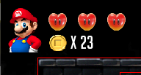
MAIN GAME
STATE의 구성
2. sprite
ui
UI CLASS
고정되어 있으며, 게이머에게 현재 남은 LIFE와 획득 해야 하는 COIN 수를 보여준다.
남은 코인의 개수는 FONT.PY를 활용하였다.
코인을 획득 시 남은 코인의 개수는 1씩 줄어든다.
생명 역시 장애물과 충돌하거나, 최하단 플랫폼보다 밑으로
내려가게 되면 1씩 감소한다.
▲ 그림구성
위의 스프라이트 이미지를 사용하는 객체들은 모두 Sprite.py에 Class가 존재한다.
Class에는 Platform, Coin, Obstacle, Plant, Box, UI 등이 있다.
모든 객체들은 objectrect.json에 이미지 좌표가 저장되어 있으며,
Stage.JSON으로 각 stage에 생성된다.

Slide 11
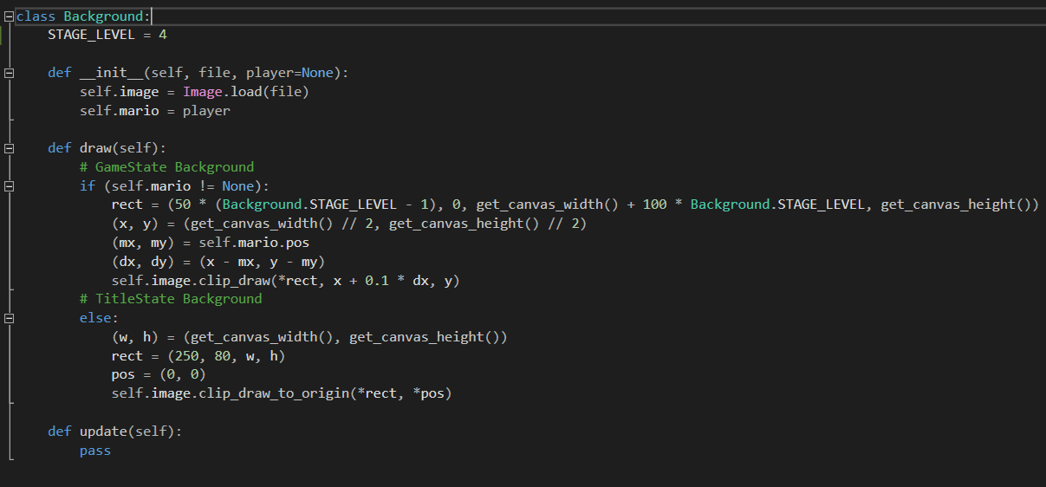
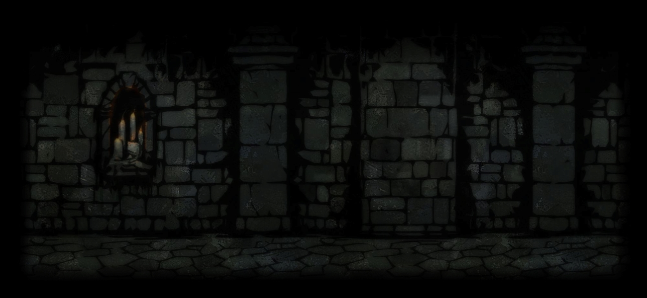
MAIN GAME
STATE의 구성
3 background
background
Backgorund.py – CLASS
최근에 했던 따라한 실습을 응용하여, 클래스 변수인 stage_level에 따라 이미지의 RECT를 변경하고
마리오를 클래스의 인자로 넘겨받아 마리오의 pos에 따른 횡 스크롤을 구현하였다.
TITLE STATE는 다른 BACKGROUND를 사용하므로, 마리오는 NONE으로 설정해두고 인자가 넘어올 때만 횡 스크롤이 되도록 하였다.

Slide 12
Thank you !

